Slide 1

第七章 光的偏振
刘智波
南开大学物理科学学院
2022年

Slide 2
光在晶体中的双折射
晶体的双折射及双折射晶体的参数
晶体中光的波面
晶体光学器件：偏振棱镜和波晶片
偏振光的干涉
旋光
人工双折射及其应用
偏振态的矩阵表示

Slide 3
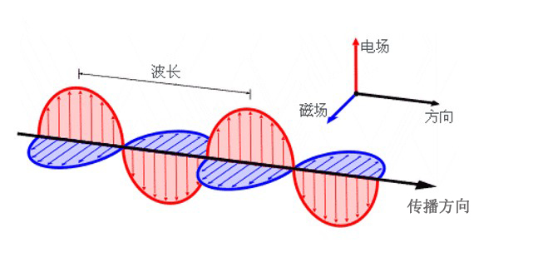

Slide 4
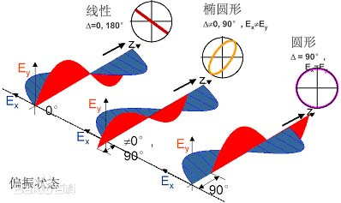

Slide 6
一、晶体的光学特征
晶体的结构与空间对称性
14种布拉斐格子，7大晶系
第一类：立方晶系，光学上各向同性
简单立方
面心立方
体心立方
具有最高的对称性

Slide 7
第二类：单轴晶体（对称性较高）
三角晶系
六角晶系
四方晶系
简单四方
体心四方

Slide 8
第三类：双轴晶体（对称性较低）
三斜晶系
简单单斜
底心单斜
单斜晶系
简单正交
底心正交
体心正交
面心正交
正交晶系

Slide 9
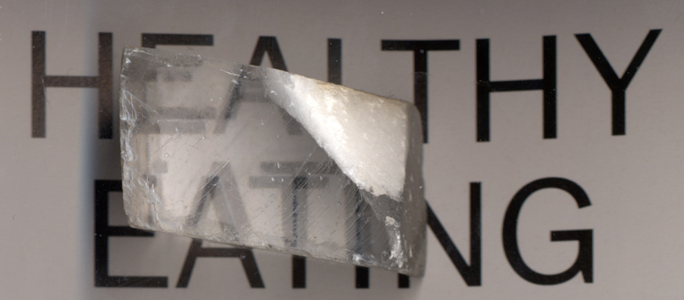
二、晶体的双折射
方解石晶体的双折射
（ double refraction，birefringence ）

Slide 10
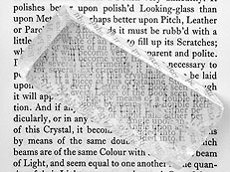

Slide 11
双折射
入射光
e光
一．双折射现象
一束入射到介质中的光经折射后变为两束光，称为双折射。
折射后的两束光都是线偏光。
一束遵循折射定律，称为寻常光（o光）。
一束不遵循折射定律，称为非常光（e光）。
从晶体中射出后，不再称o光、e光
o光
晶体

Slide 12
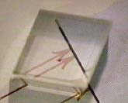
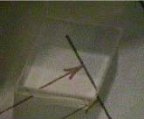
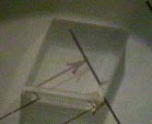
方解石双折射光的偏振态
红色箭头经过方解石晶体的两个像
经过线偏振器后o光的像
将线偏振器旋转90º后，e光的像

Slide 13
三、双折射晶体
能够产生双折射的晶体。它们都是具有各向异性结构的。
方解石晶体，即CaCO₃，碳酸钙的三角晶系，是一种典型的双折射晶体（单轴）。常含杂质，无色的称冰洲石晶体
石英（水晶）、红宝石、冰等也是双折射晶体（单轴）。
云母、蓝宝石、橄榄石、硫黄等是另一类双折射晶体（双轴）。

Slide 14
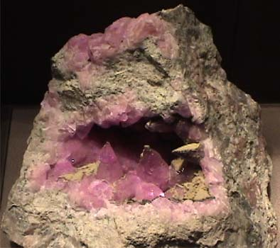
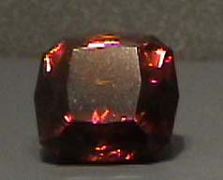
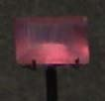
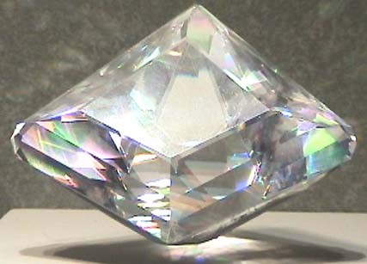
方解石晶体
3.9 carat
150.6 carats
9x12cm
1克拉 = 200 毫克
1865 carats

Slide 15
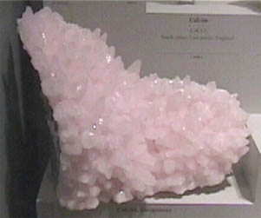
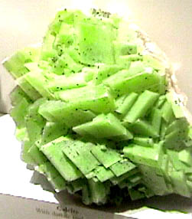
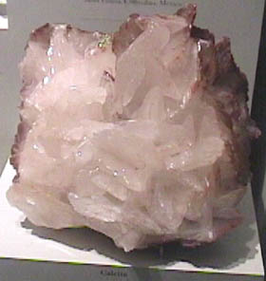
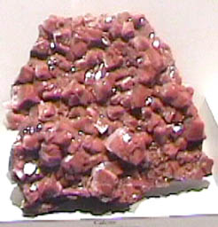
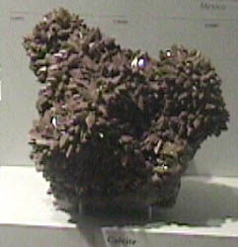
含锰方解石 15-18 cm.
砷铜铅矿方解石 12 cm.
12cm
12-15 cm

Slide 16
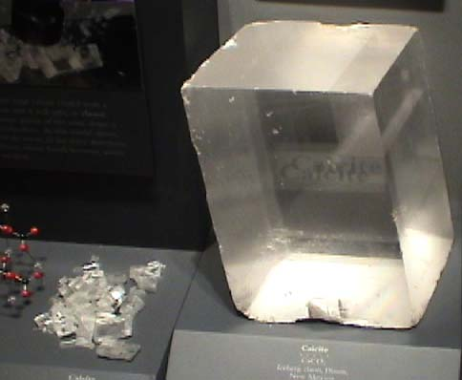
冰洲石晶体，30x45 cm

Slide 17
双折射晶体的特征参量
1.晶体的光轴：光沿此方向入射时无双折射。
单轴晶体：方解石晶体、石英、红宝石、冰，等等。
双轴晶体：云母、蓝宝石、橄榄石、硫黄，等等。

Slide 18
方解石的光轴
由三个102º顶角组成的顶点
光轴
光轴
单轴晶体
三角晶系
由三个102º顶角组成的顶点
光轴

Slide 19
沿光轴入射，无双折射

Slide 20
不同视角、不同大小时的光轴
光轴

Slide 21
2.主截面：入射界面（晶体表面）的法线与光轴形成的平面。是与晶体相关的，与光线无关。
入射光
入射表面（界面）的法线
入射面
光轴
主截面
光轴
法线

Slide 22
3.主平面：晶体中的光线与光轴所形成的平面。
o光主平面， o光：振动方向垂直于o光主平面，即电矢量垂直于光轴。
e光主平面， e光电矢量平行与e光主平面。
入射光
光轴
o光主平面
主截面
e光
o光
e光主平面

Slide 23
一般情况下，各个面并不重合
入射面
光轴
o光主平面
主截面
e光
e光主平面
o光

Slide 24
选择合适的入射方向，可以使入射面与主截面重合，这时光轴处于入射面之中。
o光主平面、e光主平面重合，且均与主截面重合。
o光：电矢量垂直于光轴，垂直于o光主平面（主截面）
e光：电矢量平行于主平面，即电矢量在e光主平面（主截面）内。

Slide 25
o光、e光的光强
入射面与主截面重合
o光e光主平面重合
主平面

Slide 26
自然光入射时，如果不考虑吸收，有

Slide 27
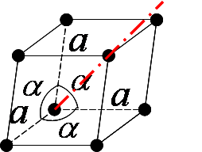
四、单轴晶体中的波面
单轴晶体的电子存在两个固有的振动频率.
一个是与光轴平行方向的振动ω₁ ，
另一个是与光轴垂直方向的振动ω₂
三角晶系
简单四方
光轴

Slide 28
o光传播时，电矢量垂直于光轴，所以沿各个方向传播时，振动频率相同，则速度也相同，其波面为球面。
e光向不同方向传播时，电矢量相对于光轴的方向不同，其振动频率也不同，所以速度也不同，其波面为旋转椭球面。
e光主平面

Slide 29
晶体中光波波面的特点
除了两个特殊的方向，e光的传播方向与其波面不垂直。这是因为其波面为椭球面。
o光的波面是球面，故其传播方向处处与其波面垂直。

Slide 30
由于e光在不同方向传播速度不同，折射率也不同。定义e光的主折射率如下：
e光沿与光轴垂直方向传播时的速度为v_{e}，则其主折射率为n_{e}=c/v_{e}。
负晶体
正晶体

Slide 31
晶体双折射的惠更斯作图法
针对光轴在入射面内的情形。
步骤：
1、作出入射光的波面
由1与入射界面的交点A向2作垂线，交于B点。AB即为入射光波面。则光线2 到达界面B´时，A点的光已在介质中传播的时间为t=BB ´ /c。
2
1

Slide 32
2、作o光波面：以A为中心，v_{o}t为半径作球面，该球面与过B’的平面的切点为A_{o}’，AA_{o}’即为o光的方向。

Slide 33
3、作e光的波面：光轴与o光波面的交点也是光轴与e光波面的交点，为椭球面的一个轴，另一轴与该轴垂直，长度为v_{e}t，可以作出椭球面，过B’点的平面与其切点为A_{e}’，AA_{e}’为e光的方向。

Slide 35
e光的方向不符合一般的折射定律

Slide 36
几种特例
沿光轴入射，o光、e光波面不分开，不发生双折射
垂直于光轴，o光、e光方向相同，但速度不同，波面分开，发生双折射
垂直于光轴，入射面垂直于主截面，发生双折射

Slide 40
五、晶体光学器件
利用晶体的双折射特性可以制成光学器件
1、光在晶体中分开为o光和e光，它们都是平面偏振光
可以制成偏振棱镜，以获得平面偏振光
2、晶体中o光和e光的折射率不同，它们的波面是分开的
可以制成相位延迟波晶片，使两列正交分量之间有一定的相位差

Slide 41
偏振棱镜
1、Nicol棱镜
用方解石晶体制成
方解石是碳酸钙的三角晶系
每一个平行四边形表面有 一对约为102o和78o的角
光轴通过三个102o钝角构成的顶点，并与三个表面成相等角度

Slide 42
主截面：入射表面法线与晶体光轴构成的平面
光轴
入射表（界）面
主截面
入射表面视图

Slide 43
方解石晶体，长为宽的3倍
先将端面磨去一部分
然后将晶体剖开
旋转45度
再用加拿大树胶粘合
主截面
对于Na黄光
方解石
加拿大树胶
方解石
o光全反射
e光透过
加拿大树胶

Slide 44
2、Wallaston棱镜
由两块冰洲石的直角三棱镜粘合而成
两棱镜的光轴相互垂直
第一镜中o光进入第二镜时，变为e光；第一镜中e光进入第二镜时，变为o光
e光
o光主平面
e光
o光
o光
o光
e光
e光主平面
第一棱镜的主截面
第二棱镜的主截面

Slide 45
e光
o光
o光
e光
两棱镜分界面处折射
方解石是负晶体
两列平面偏振光出射角度不同，在空间分开

Slide 46
3、Rochon棱镜
由两块冰洲石的直角三棱镜粘合而成
两棱镜的光轴相互垂直
入射光沿着第一棱镜的光轴方向
第一镜中无双折射，只有o光；第二镜中有双折射
o光
e光

Slide 47
4、Glan—Thompson棱镜
由两块方解石的直角三棱镜组成
两棱镜的光轴相互平行
两棱镜的斜面可以用胶粘合
也可直接接触（中间有空气层），透紫外
o光全反射，e光直进射出
e光
e光
o光
o光

Slide 48
偏振棱镜的参数
通光面积：一般Φ=5~20mm
孔径角：入射光束的锥角范围
消光比：通过偏振器后两正交偏振光的强度比，一般可达10-5
抗损伤能力：主要是过高光强对胶合面的损伤

Slide 49
波晶片（相位延迟）
e光电矢量振动方向为e轴
晶体的光轴与入射表面平行
平行光正入射
e轴
o光
e光
o轴
由于传播速度不同
o光的相位比e光的相位滞后或超前
o光电矢量振动方向为o轴

Slide 50
各光在波晶片中的光程
从波片出射时的光程差
相位差
e光相对于o光的相位延迟
m取整数
快轴：传播速度快的光的振动方向（轴）。
负晶体的e轴，正晶体的o轴。
慢轴：传播速度慢的光的振动方向（轴）。
负晶体的o轴，正晶体的e轴。

Slide 51
入射表面
t₀时刻，平面偏振光入射
出射表面
一般情况下为椭圆偏振光
t时刻，出射

Slide 52
如果在同一时刻比较入射光与出射光
入射表面
平面偏振光入射
出射表面
出射表面的相位比入射表面滞后knd
真空中波长
e光比o光超前
可简单记为

Slide 53
相位补偿器
1．Babinet补偿器
类似于Wallaston棱镜，但顶角要小得多
光在两棱镜中经过的厚度不同
光程
光程差
厚度差不同，光程差不同
平移补偿器，可以使出射光两分量之间有不同的相位差
缺陷：由于折射，出射光的两个分量的方向会有不同

Slide 54
2．Soleil补偿器
两直角三棱镜的光轴平行，可以沿斜面滑动
增加一块与三棱镜光轴垂直的晶片
可以克服Babinet补偿器的缺陷
光的方向不变
光程差
相位差

Slide 55
六、圆偏振光及椭圆偏振光的获得及检验
利用波片的相位延迟作用，使得从其中出射的两列振动相互垂直的光波之间有一定的相位差
这两列光合成，使得出射光具有不同的偏振态。
合成光的偏振态取决于它们之间的相位差

Slide 56
1.自然光经过波晶片
自然光可正交分解
每一个分量都含有相位随机的多列波
在晶体中分为相互正交的o光、e光
经过波片后，每一个分量仍然是相位随机的多列波
所以，正交分量合成后，仍是自然光
不考虑波片的吸收，光强不变。

Slide 57
自然光经波晶片
仍然是自然光

Slide 58
平面偏振光经波晶片
在波片中分为正交的e光、o光，δ₀=0，π
出射后，产生额外相位差Δφ
o轴
y
o轴
y
z
x
x
e轴
e轴

Slide 59
经过1/4波片
产生π/2的额外相位差
右旋椭圆偏振光
y为快轴
左旋椭圆偏振光
y为快轴

Slide 60
例线偏光经过方解石（负晶体）
o轴
y
x
y为慢轴
e轴
o轴
x
y为快轴
y
e轴
都是左旋的
与坐标系的取法无关

Slide 61
也可以获得圆偏振光
如果入射光的电矢量与光轴间的夹角为45º
则经过波片后
是左旋或右旋的圆偏振光

Slide 62
经过1/2波片
产生π的额外相位差
出射光间的相位差是π，或者0，还是平面偏振光
由于反相，电矢量的振动方向翻转。
o轴
y
o轴
y
o轴
y
o轴
y
x
x
x
x
e轴
e轴
e轴
e轴
入射
出射
入射
出射

Slide 63
圆偏振光经过1/4波片
入射光的两正交分量间相位差是±π/2
经过1/4波片，产生±π/2的额外相位差
出射光，正交分量间相位差是0，π
变为平面偏振光，电矢量与光轴成45º角
y
y
o轴
o轴
x
x
e轴
e轴

Slide 64
圆偏振光经过1/2波片
经过1/2波片，产生±π的额外相位差
还是圆偏振光，但是由于反相，旋转方向相反
y
y
o轴
o轴
x
x
e轴
e轴

Slide 65
椭圆偏振光经过波片
入射光，正交分量间有任意的固定相位差
经过波片，产生额外的相位差，出射光为
相位差仍是固定的任意值，仍是椭偏光
o轴
y
x
e轴

Slide 67
椭圆偏振光经过1/2波片
产生±π的额外相位差，反相
导致旋转方向相反
o轴
y
o轴
y
x
x
e轴
e轴

Slide 68
椭圆偏振光经过1/4波片
产生±π/2的额外相位差，需要根据入射分量间的相位差作具体分析
o轴
y
o轴
y
x
x
e轴
e轴

Slide 69
正椭圆偏振光
入射光两分量间的相位差是±π/2
o轴
y
o轴
y
o轴
y
x
x
x
e轴
e轴
e轴
o轴
y
o轴
y
o轴
y
x
x
x
e轴
e轴
e轴

Slide 70
波片的相位延迟
同一种晶体的波片，当厚度不同时，对偏振态的改变不同
例，方解石的1/4波片
＋波片
o光比e光滞后
－波片
所以，1/4波片不仅要标注所适用的波长，还要标注光程差是1/4波长，还是3/4波长。要指出哪个方向是快轴。

Slide 71
光的偏振态的鉴定
1、使用线检偏器，可以鉴定平面偏振光
旋转检偏器，观察透射光强度的变化
自然光：光强不变
圆偏振光：光强不变
平面偏振光：光强改变，在某一角度消光
部分偏振光：光强改变，但不消光
椭圆偏振光：光强改变，但不消光

Slide 72
2、进一步鉴定
先让光通过1/4波片
自然光：仍是自然光
圆偏振光：变为平面偏振光
部分偏振光：仍是部分偏振光
椭圆偏振光：仍是椭圆偏振光，当光轴与椭圆长短轴重合，可以得到平面偏振光
再通过线检偏器，可以将自然光与圆偏振光鉴别；部分偏振光与椭圆偏振光鉴别

Slide 73
偏振态的鉴定
偏振态 | 偏振片，透振方向绕光束旋转 | 先通过1/4波片，再通过偏振片
自然光 | 光强不变 | 光强不变（鉴定）
圆偏振光 | 光强不变 | 光强改变，出现消光（鉴定）
平面偏振光 | 光强改变，在某一角度消光（鉴定）
部分偏振光 | 光强改变，但不消光 | 光强改变，但不消光
椭圆偏振光 | 光强改变，但不消光 | 转动1/4波片和偏振片，出现消光（鉴定）

Slide 74
课堂测验
一个四分之一波片在两个相互垂直放置的偏振片中并旋转。如果一束非偏振光入射到第一个偏振片上，讨论当四分之一波片旋转时，透射光强的变化情况。若将四分之一波片替换成二分之一波片，将发生什么情况？
上题中，若四分之一波片的光轴与每个偏振的透光轴成45度，求透射光强的比例。若将四分之一波片换成二分之一波片，求透射光强的比例。

Slide 75
七、平行偏振光的干涉
从波片出射的光，电矢量相互垂直，是不相干的，一般情况下合成为椭圆偏振光
再经过一个线起偏器，从其中透射出的光波，电矢量相互平行，是相干的。
偏振片
双折射晶体
偏振片

Slide 76
电矢量的分解

Slide 77
相位差的确定
除了晶体产生的相位差之外，还要考虑在坐标系中偏振片取向而产生的相位差
双折射晶体产生的相位差
偏振片取向而产生的相位差
E_{o2}与E_{e2}之间总的相位差

Slide 78
两种特例
1.偏振片相互垂直，且与晶体光轴成45º角

Slide 79
2.偏振片相互平行，且与晶体光轴成45º角

Slide 80
偏振光的干涉现象
（一）厚度均匀的晶体，屏上照度均匀
1.单色光入射，转动晶体，振幅改变，光强改变；若引起π的相位差，屏上光强突变
2.白光入射，不同波长的光，相位差不同，因而光强也不同，屏上呈现彩色，转动晶体，光强改变，色彩改变，显色偏振

Slide 81
平行偏振光的干涉现象
双折射晶体
偏振片
偏振片
显色偏振
转动各个元件
振幅逐渐改变，相位差突变

Slide 82
（二）厚度不均匀的晶体
经过不同厚度的光，相位差不同，屏上出现干涉条纹
白光入射，出现彩色条纹

Slide 83
汇聚偏振光的干涉

Slide 84
偏振光的光强
光强是坡印廷矢量的时间平均值

Slide 85
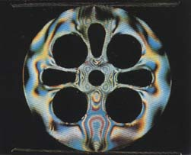
光测弹性
一些各向同性的透光介质，例如玻璃、塑料，当内部有应力时，就是各向异性的，也会产生双折射效应
利用偏振光的干涉装置，可以观察到干涉条纹或者显色偏振现象。
可以用作应力分析。
可以用塑料制成金属部件的形状，则可用于分析金属部件内部的应力。

Slide 86
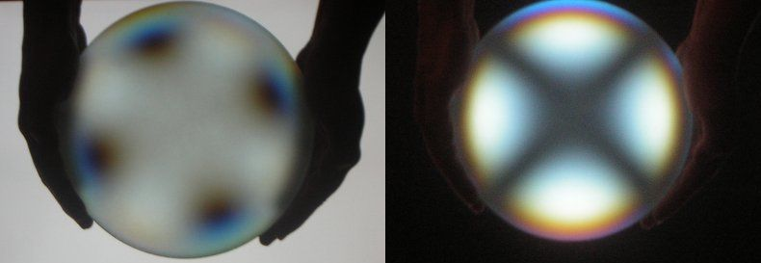
玻璃的内部应力
Visualisation of Strain in a glass blank (here a 200mm f/2.5 telescope mirror) using a Polarizer in front of a LCD monitor.

Slide 87
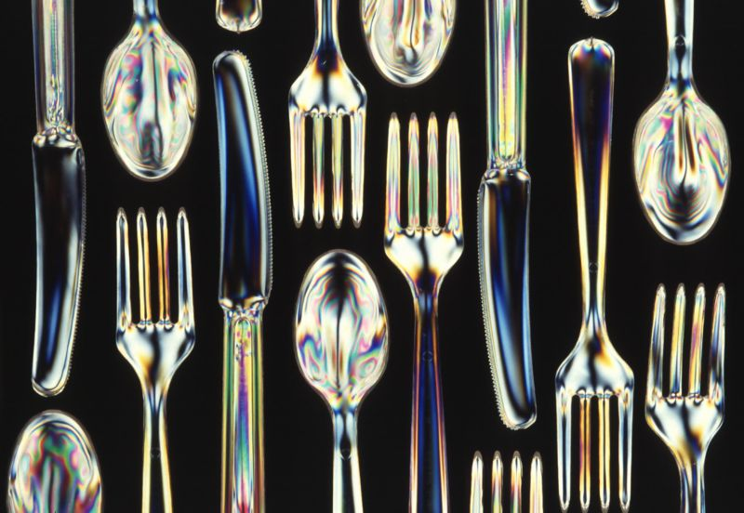
有机玻璃由于应力的显色偏振
A picture of plastic utensils created using photoelasticity

Slide 88
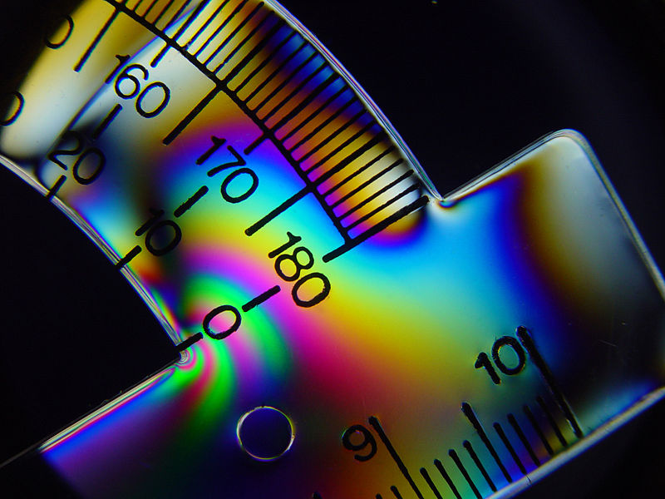
光测弹性实例
Tension lines in plastic protractor seen under cross polarized light.

Slide 89
八、人工双折射——电光效应
1.Kerr效应
某些各向同性的物质，在外电场作用下，具有双折射特性，这是一种电光效应（Kerr electro-optic effect, or DC Kerr effect ）
电场中介质中的光波沿两个方向偏振，具有不同的折射率，感生折射率差Δn与电场成二次方关系（二阶电光效应）

Slide 90
溶液的Kerr效应
K：Kerr常数
光轴
电极
外电场
硝基苯
克尔盒

Slide 91
Kerr常数
有不尽相同的表示
与介质、波长、温度有关
材料 | B_{589.3nm}/e.s.u. | K_{589.3nm}/mV⁻²
苯C₆H₆ |  | 0.67×10⁻¹⁴
二硫化碳CS₂ | 1.23×10⁻⁷ | 3.56×10⁻¹⁴
水H₂O | 4.7×10⁻⁷ | 5.22×10⁻¹⁴
硝基甲苯C₇H₇NO₂ |  | 1.37×10⁻¹²
硝基苯C₆H₅NO₂ | 346×10⁻⁷ | 2.44×10⁻¹²
三氯甲烷CHCl₃ |  | -3.90×10⁻¹⁴

Slide 92
2. Pockels效应
一些单轴晶体在外电场中，光沿着晶体光轴传播，也能发生双折射（一阶电光效应）
KDP晶体

Slide 93
横向Pockels效应
加横向电场，也有双折射现象
l>>h，可以降低电压

Slide 94
利用电压可以调制光强
Keer效应
纵向Pockels效应
横向Pockels效应
1/4波电压
半波电压
线性区间

Slide 95
电光效应的应用
1.激光光强的调制
激光的特点是稳定，但要用于光通信，必须加载信号，对光强进行调制
线性区
交变输出光强
电光晶体
信号源
调制电信号

Slide 96
电光效应的应用
2.高速光闸
电光晶体以及具有电光效应的溶液对电场的响应时间很短，～10⁻⁹s，在这一时间内可以达到半波电压
打开或截止光路

Slide 97
九、旋光
1．自然旋光
石英晶体中，线偏光沿着光轴传播，电矢量的振动面旋转
光轴
旋光本领，或旋光率

Slide 98
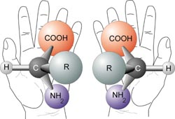
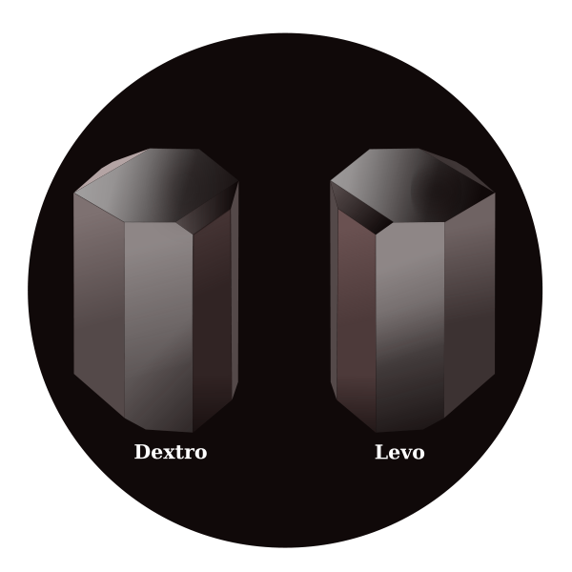
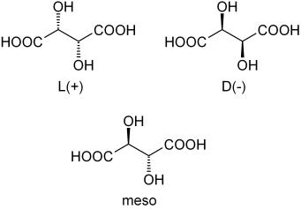
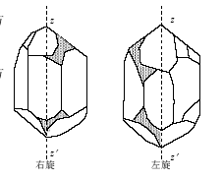
旋光异构体
同一种晶体具有不同的旋光方向，称作旋光异构体
dextro
levo
石英的旋光异构体
酒石酸晶体的旋光异构体

Slide 99
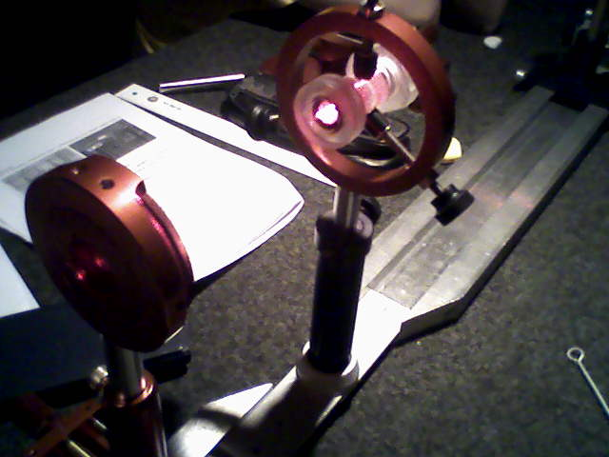
溶液的旋光性
蔗糖溶液具有旋光性，与浓度有关
比旋光率

Slide 100
菲涅耳对旋光的定性解释
线偏振光可以看作是由两列反方向旋转的圆偏振光合成的
在晶体中，左旋光、右旋光的折射率不同
因而在晶体中经过一段距离后一列光比另一列相位滞后
导致合成的线偏光振动面旋转

Slide 101
电矢量的旋转
左旋圆偏光的折射率n_{L}
右旋圆偏光的折射率n_{R}
在t时刻，z点光的相位比0点处都滞后
左旋
右旋

Slide 102
菲涅耳复合棱镜
将左旋石英和右旋石英三棱镜光轴平行依次组合，做成复合棱镜
右旋晶体中，n_{R} < n_{L} ；左旋晶体中n_{L}<n_{R}
右旋光，在右旋晶体中，折射率小；在左旋晶体中，折射率大。

Slide 104
磁致旋光 magneto-optical effect
线偏光通过处于磁场中的介质后，电矢量振动面旋转
法拉第效应（Faraday effect 、Faraday rotation ）
V：Verdet常数，与介质、波长、温度有关。光沿磁场传播时，正值表示左旋
电流I

Slide 105
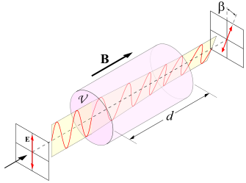
旋转方向与光的传播方向有关
如果光沿着磁场传播电矢量左旋，则逆着磁场传播电矢量右旋
光经过介质左旋θ，被反射回来再经过介质，右旋θ，共转过2θ。

Slide 106
磁致旋光的应用
单通光闸：旋转方向与磁场方向有关

Slide 107
自动控制溶液浓度
光电探测器
量糖术

Slide 108
光通信
使激光电矢量振动面偏转，再通过偏振片对光强进行调制
交变信号源i

Slide 109
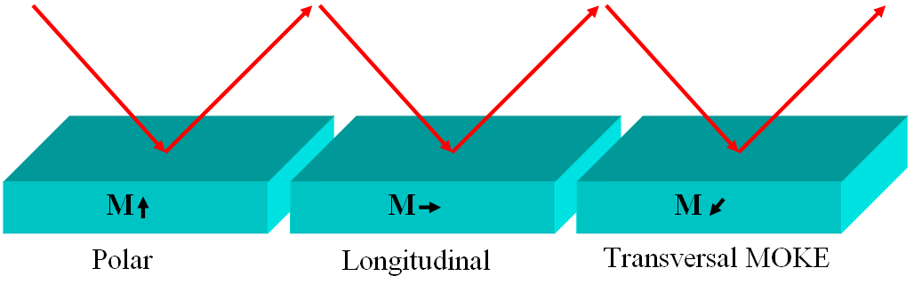
磁光克尔效应
Magneto-optic Kerr effect (MOKE)
被磁性介质反射的光，其偏振态发生变化
如果介质的磁性变化，对光的反射率也相应变化
依据介质磁矩相对于入射面的取向，分为三种
光的入射面
材料表面
极向MOKE
纵向MOKE
横向MOKE

Slide 110
反射光偏振态的改变
反射光的偏振态与介质的磁化方向有关
让反射光通过偏振片，介质磁化方向改变，透射光强亦相应改变
偏振片
偏振片
数字信号1
数字信号0

Slide 111
入射光对介质进行磁化
光是电磁场，光强足够大时，可以改变介质的磁化方向
由于激光束可以细聚焦，且强度较大，可用作磁光记录
半导体激光器
聚焦透镜
磁（光）介质
1
0
1
1
0
1
1
0
0

Slide 112
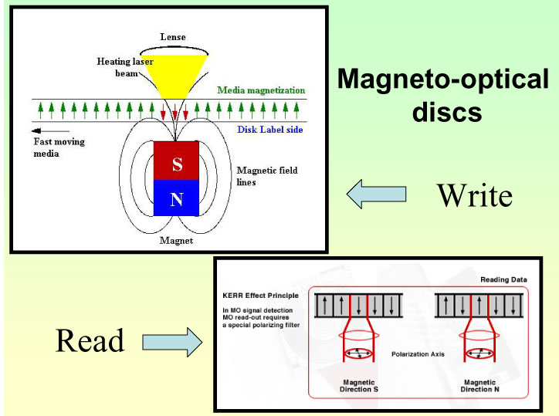
磁光存储、磁光盘

Slide 113
十、偏振态的矩阵表示
每一种偏振态的电矢量都可用两个正交分量表示
也可以用复振幅表示为
用2×1矩阵表示为
琼斯矢量

Slide 114
琼斯矢量的矩阵表示
偏振光的琼斯矢量
偏振光的强度
归一化的琼斯矢量
偏振态取决于两分量的相位差和振幅之比

Slide 115
平面偏振光的琼斯矢量
电矢量沿x轴的线偏光的归一化琼斯矢量
光矢量与x轴夹角为θ的线偏光的琼斯矢量

Slide 116
圆偏振光的琼斯矢量
在复振幅表达式中，相位值大表示滞后
＋i左旋，－i右旋

Slide 117
椭圆偏振光的琼斯矢量
两分量的相位差φ处于I、II象限时，为左旋；处于III、VI象限时，为右旋。
当φ =±π/2，且γ≠1时，为正椭圆，其长短轴与坐标轴平行。

Slide 118
正交偏振
两列光波的琼斯矢量
如果
则这两列光波是正交偏振的

Slide 119
正交偏振的物理意义
两列平面偏振光
两列正交的平面偏振光

Slide 120
正交的圆偏振光
左旋圆偏振光
右旋圆偏振光
是相互正交的

Slide 121
正交的椭圆偏振光
两列椭圆偏振光
旋向相反，长短轴成比例

Slide 122
偏振态的正交分解
任意的偏振光
分解为正交的平面偏振光
分解为正交的圆偏振光
分解为正交的椭圆偏振光？

Slide 123
琼斯矩阵
经过偏振元件后，光的偏振态改变
琼斯矩阵
偏振元件应该是一个2×2矩阵
依次经过多个偏振元件

Slide 124
典型偏振元件的琼斯矩阵
½波片，快轴沿x方向
½波片，快轴沿y方向

Slide 125
½波片，快轴与x方向夹角θ

Slide 126
¼波片，快轴沿x方向
¼波片，快轴与x方向夹角θ

Slide 127
线起偏器
透振方向与x轴夹角θ
出射光矢量的大小等于入射光两正交分量在偏振片透振方向上的投影之和

Slide 128
线起偏器的琼斯矩阵

Slide 129
圆起偏器
光依次通过一个偏振片和一个¼波片，可以变为圆偏振光，圆起偏器。
偏振片的透振方向与波片的光轴成π/4角

Slide 130
单向圆起偏器
左旋光和右旋光是正交的
所以圆起偏器要能阻挡反向的圆偏振光
y方向再滞后π/2
快轴
y方向再超前π/2
右旋
在线起偏器之前加一个¼波片
右旋圆起偏器
II、IV象限线偏振光
截止
透振方向在I、III象限

Slide 131
圆起偏器的琼斯矩阵
两个正交¼波片之间插入一个偏振片
琼斯矩阵

Slide 132
/4角度

Slide 141
表面法线
光轴

Slide 142
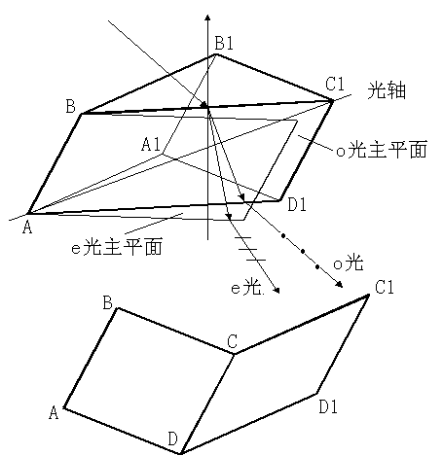

Slide 143
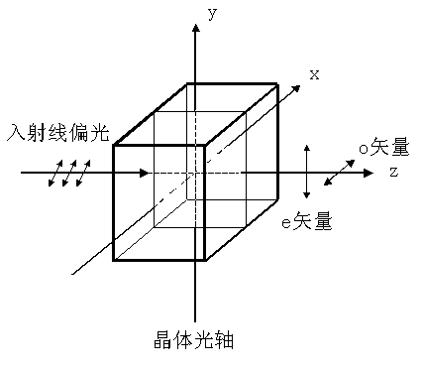

Slide 144
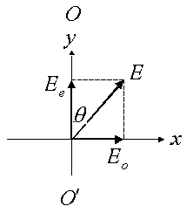

Slide 145
入射光
入射表面（界面）的法线
入射面
光轴
主截面
光轴
法线

Slide 146
入射光
光轴
o光主平面
主截面
e光
o光
e光主平面

Slide 149
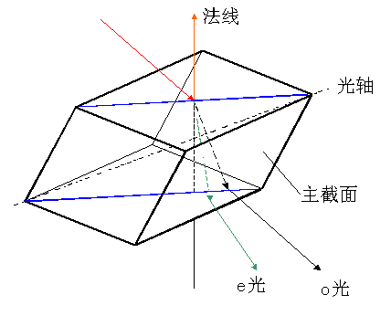
双折射晶体的主截面和主平面

Slide 152
4． o光、e光的光强
入射面与主截面重合，线偏光入射时，
偏振方向与主截面夹角。

Slide 153
o光传播时，电矢量垂直于光轴，所以沿各个方向传播时，振动频率相同，则速度也相同，其波面为球面。e光在不同方向传播时，电矢量相对于光轴的方向不同，其振动频率也不同，所以速度也不同，其波面为旋转椭球面。
o光的折射率与方向无关，为n_{o}=c/v_{o}。

Slide 154
单轴晶体中的波面
单轴晶体，其中的电子存在两个固有的振动频率，一个是与光轴平行方向的振动，，另一个是与光轴垂直方向的振动。

Slide 155
e光的射线速度与法线速度
光线沿OR方向传播，OR方向传播的速度为射线速度
波面沿ON方向传播，ON方向传播的速度为法线速度
构成射线面
构成波法面

Slide 158
KDP晶体

Slide 159
外电场
光轴
（a）
（b）

Slide 160
KDP晶体
透明电极
透明电极

Slide 161
线性区
交变输出光强
调制电信号

Slide 164
Fresnel对旋光的唯象解释
线偏光可以看作是两列同方向传播的、旋转角速度相同、方向相反的圆偏振光的合成。

Slide 165
在旋光介质中，左旋和右旋的圆偏振光传播速度不同，即它们的折射率不同，分别是nL和nR，
在晶体中，经过距离d后，相位滞后分别为
即相对于原来的电矢量分别转过-φR和-φL ，导致合成后的线偏光振动面旋转。

Slide 166
入射点
出射点
出射点
出射的点相位比入射点的相位要滞后
也就是说，电矢量还未转到入射点的方位，即相当于反向旋转

Slide 167
菲涅耳复合棱镜

